Slide 1

ỦY BAN NHÂN DÂN HUYỆN AN LÃO
TRƯỜNG TIỂU HỌC QUANG TRUNG
1A- TIẾNG VIỆT
Bài 71: ươc ươt ( Tiết 2)
Giáo viên: Nguyễn Thị Thu Huyền
Năm học: 2024 -2025

Slide 2
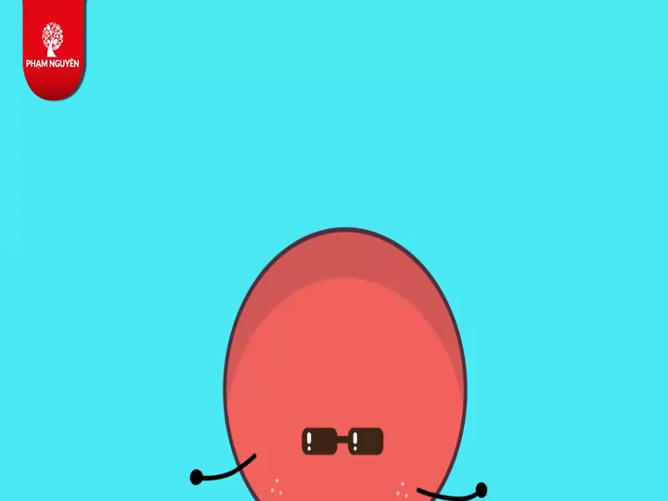

Slide 3

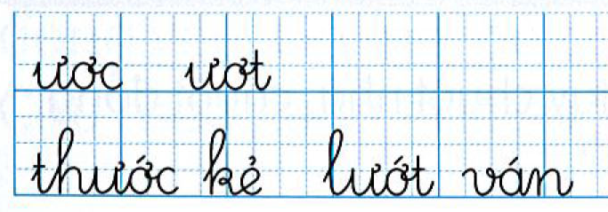

Slide 4
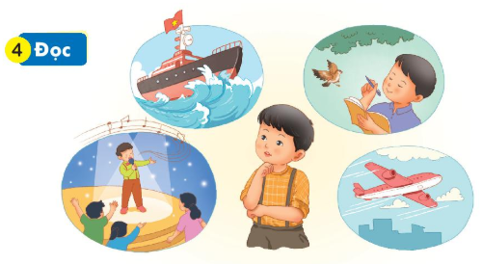

Slide 5
Lúc học hát, Nam ước làm ca sĩ. Lúc nghe mẹ đọc thơ, Nam lại ước trở thành nhà thơ. Khi ra biển, Nam ước làm người lái tàu, vượt qua những con sóng lớn. Nhìn lên bầu trời, Nam lại ước làm phi công. Nam tự hỏi: “Bao giờ mình mới lớn nhỉ?”.

Slide 6
1
Lúc học hát, Nam ước làm ca sĩ. Lúc nghe mẹ đọc thơ, Nam lại ước trở thành nhà thơ. Khi ra biển, Nam ước làm người lái tàu, vượt qua những con sóng lớn. Nhìn lên bầu trời, Nam lại ước làm phi công. Nam tự hỏi: “Bao giờ mình mới lớn nhỉ?”.
ươc
2
ươc
3
ươc
ươt
4
ươc
5

Slide 7
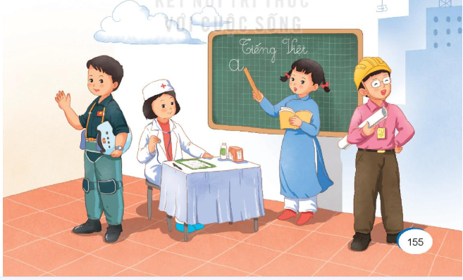
5
Nãi
Ước mơ của em

